Slide 1
ЛЕКЦІЯ 12
Монтаж заземлюючих пристроїв
1. Монтаж природніх заземлюючих пристроїв
2. Монтаж штучних заземлюючих пристроїв
3. Монтаж заземлюючих і нульових захисних провідників
4. Розрахунок захисного заземлення
5. Занулення

Slide 2
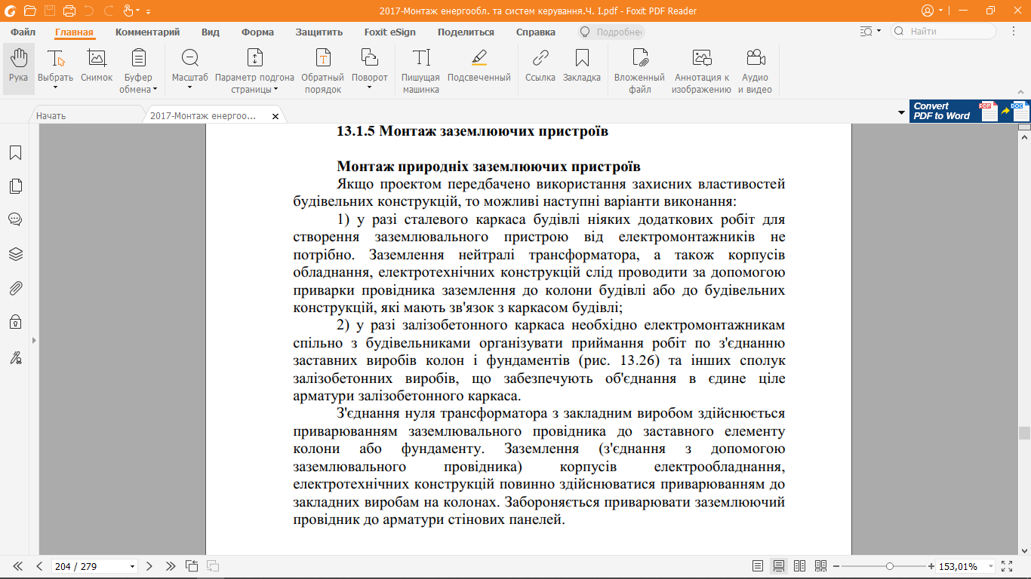
1. Монтаж природніх заземлюючих пристроїв

Slide 3
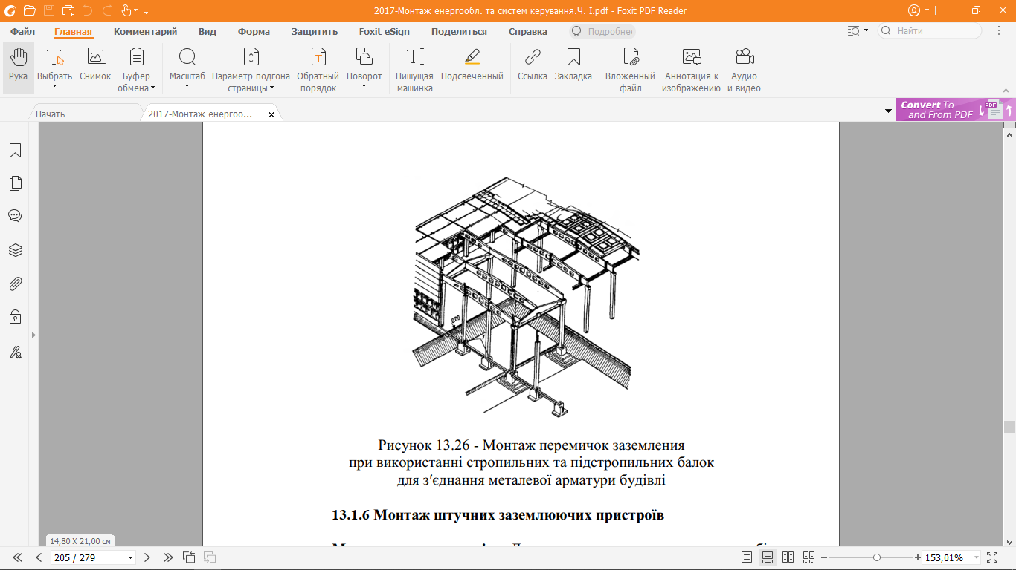

Slide 4
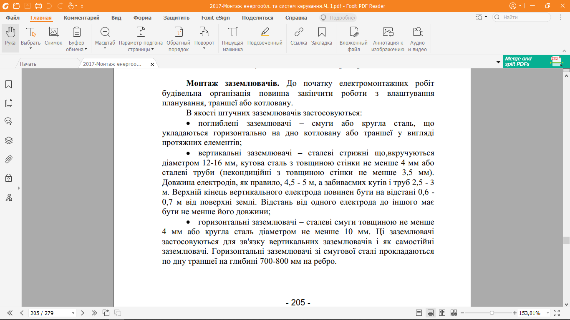
2. Монтаж штучних заземлюючих пристроїв

Slide 5
Зварювання сталевих смуг і стрижнів заземлення. Термітно-тигельне зварювання застосовується для з'єднання сталевих смуг
шириною 25, 30 і 40 мм при товщині 4-5 мм і стрижнів діаметром 12, 14 і 16 мм в контурах заземлень, для приєднання контурів до заземлювачів,
опор ліній електропередач та іншим сталевим конструкціям. Типи
з'єднань і відгалужень смуг і стрижнів, виконаних за допомогою
термітного зварювання, показані на рис. 13.27, 13,28. Для виконання
з'єднань сталевих смуг і стрижнів заземлення термітного зварюванням
необхідні пристосування та інструменти. Термітно-тигельне зварювання
сталевих смуг і стрижнів виконують в піщано-смоляних тигель-формах
одноразового застосування, виготовлених у майстернях заготівельних
ділянок організацій. Тигель-форми виготовляються із суміші кварцового
піску з 6% термореактивної смоли-пульвербакеліта. Верхня частина
порожнини форми служить тиглем, в якому відбувається термітна реакція з виділенням сталі; нижня частина являє собою камеру, в якій
відбувається зварювання (розплавлення зварюваних смуг або стрижнів і
формування зварного з'єднання).

Slide 6
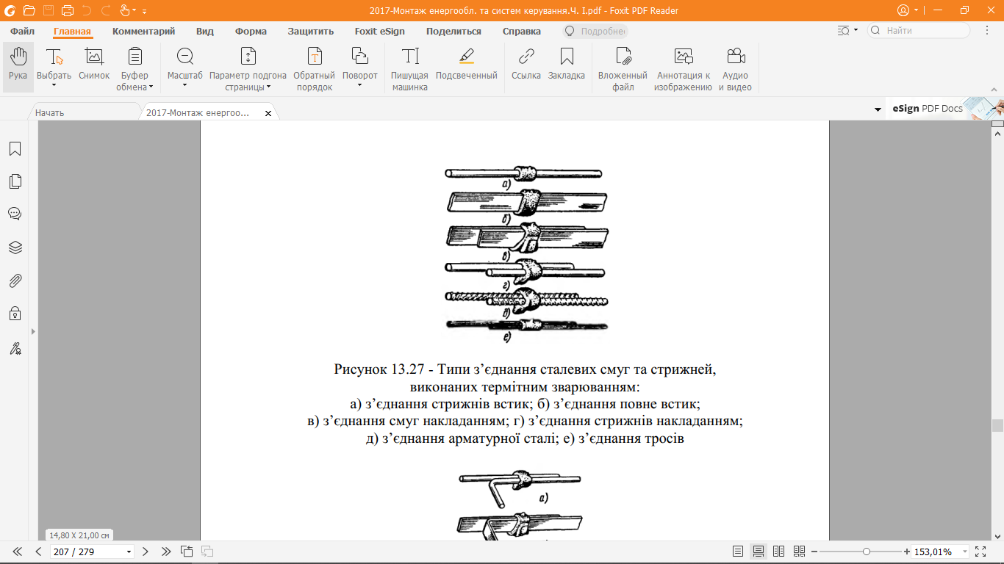
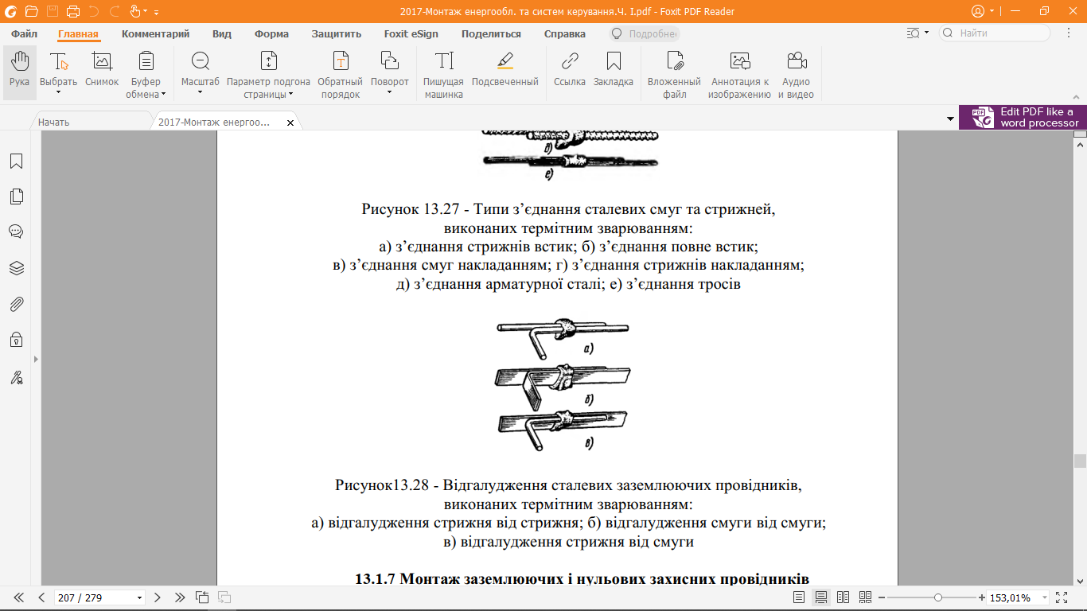

Slide 7
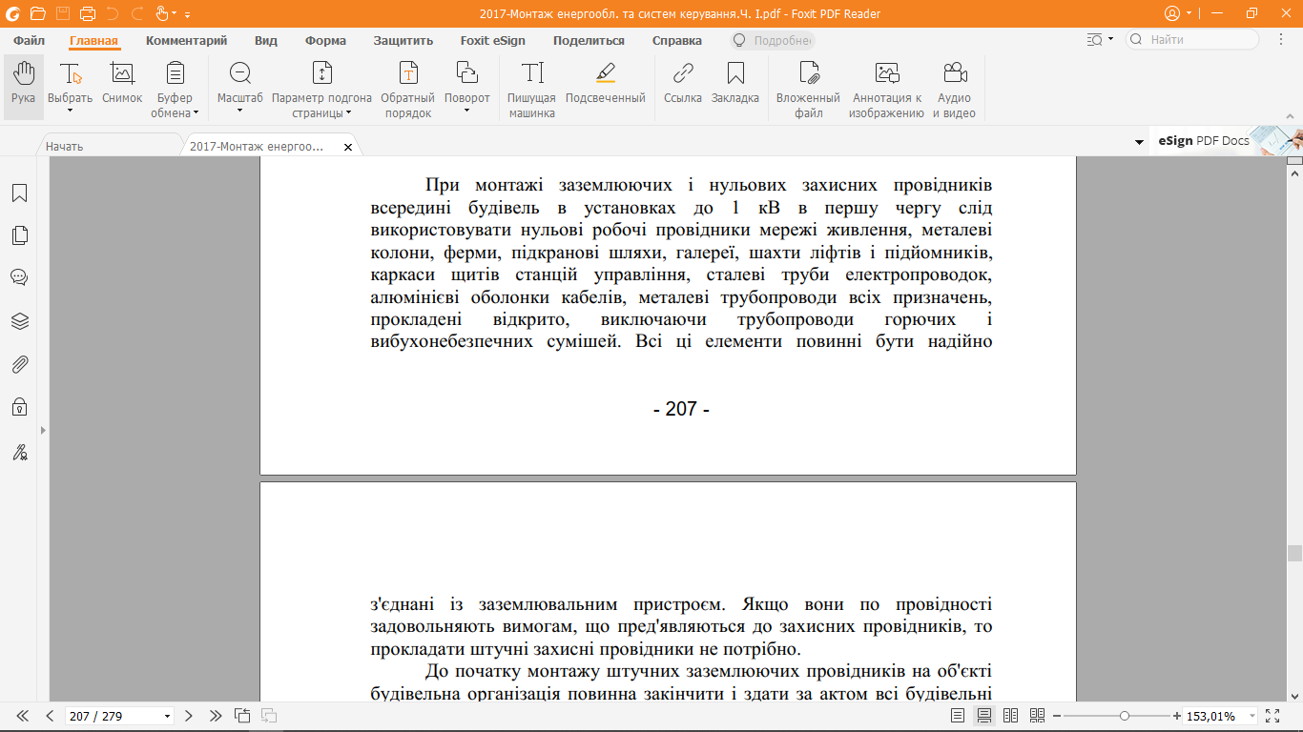
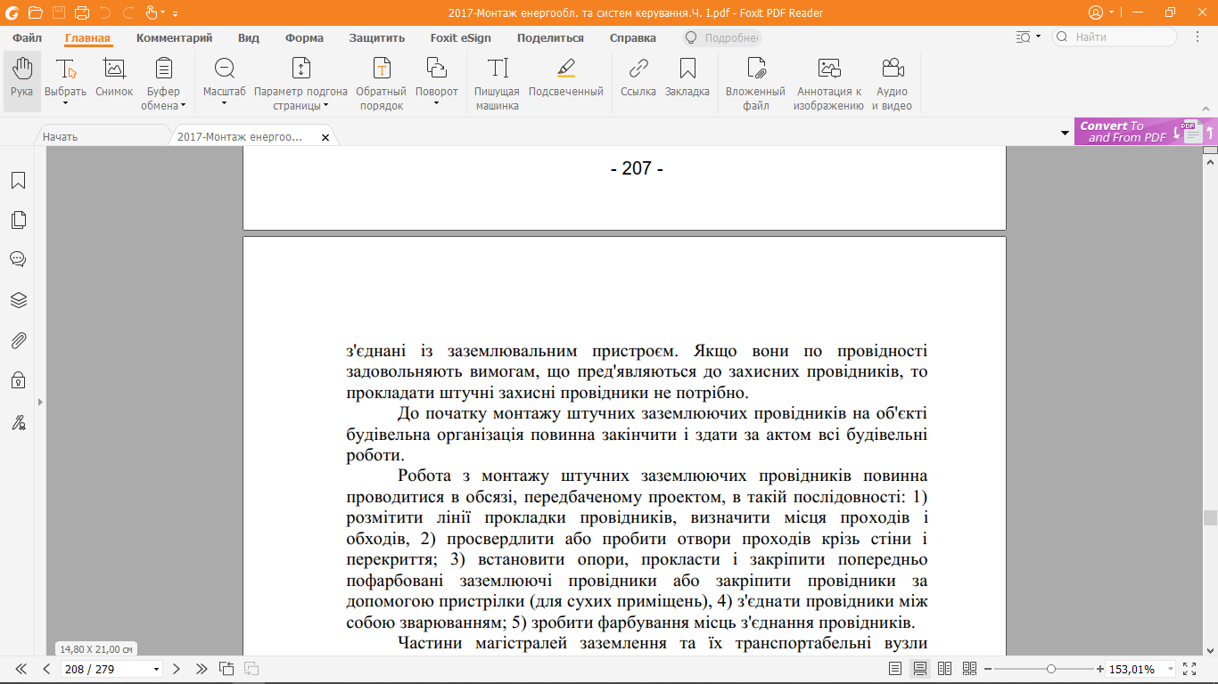
3. Монтаж заземлюючих і нульових захисних провідників

Slide 8
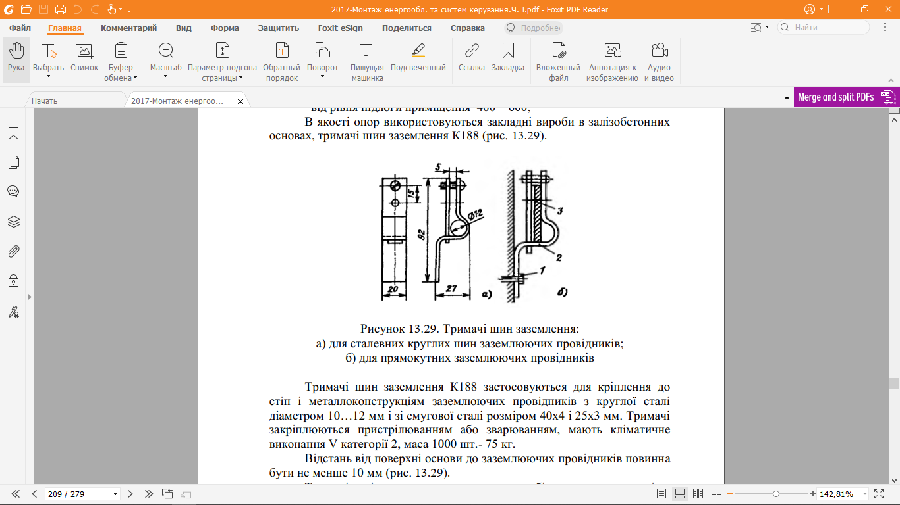

Slide 9
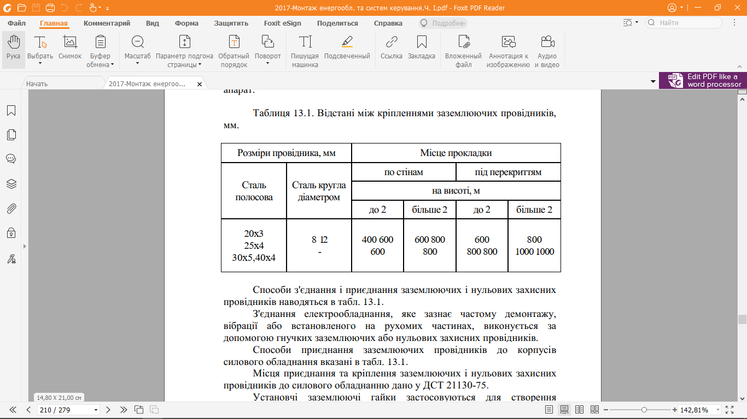

Slide 10
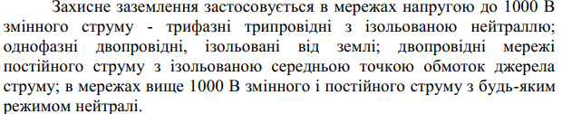
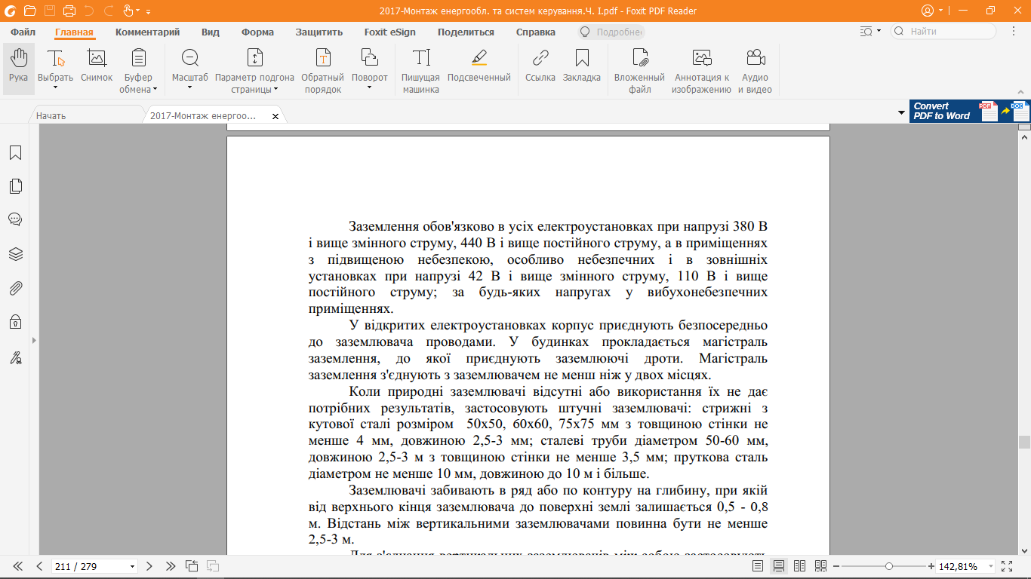
4. Розрахунок захисного заземлення

Slide 11
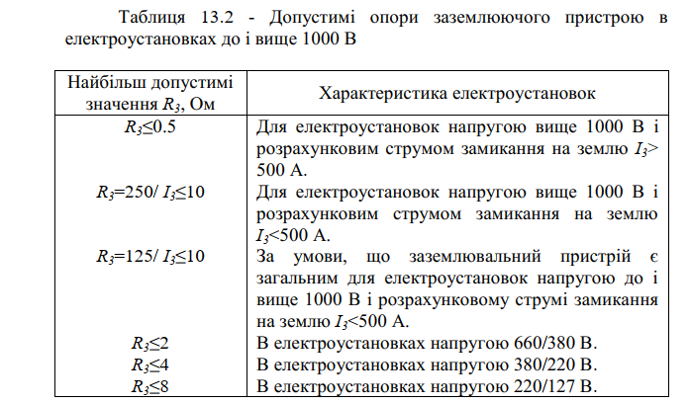

Slide 12
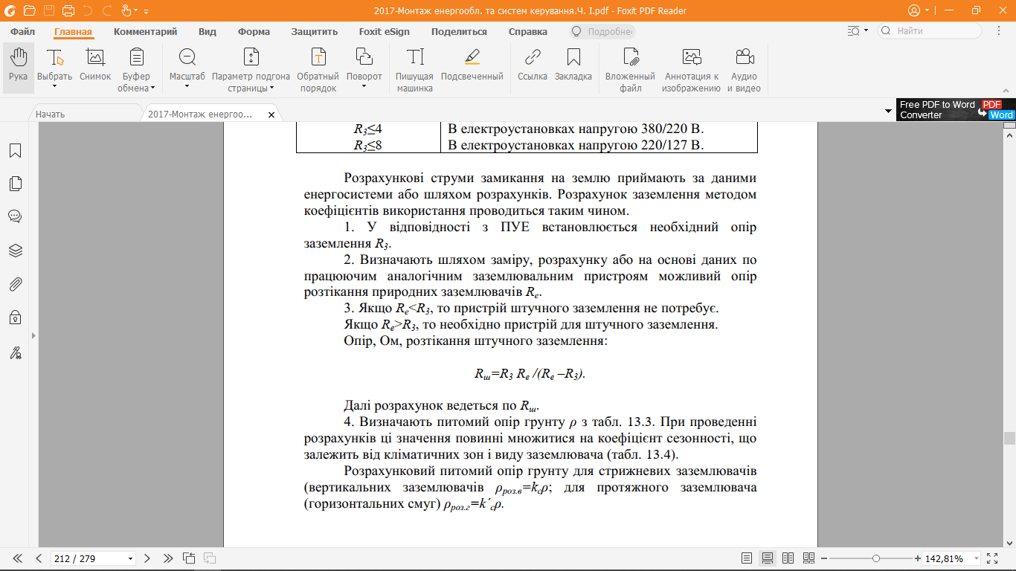

Slide 13
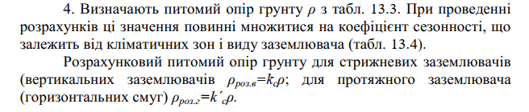
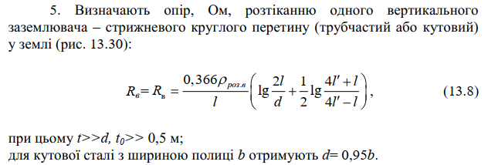

Slide 14
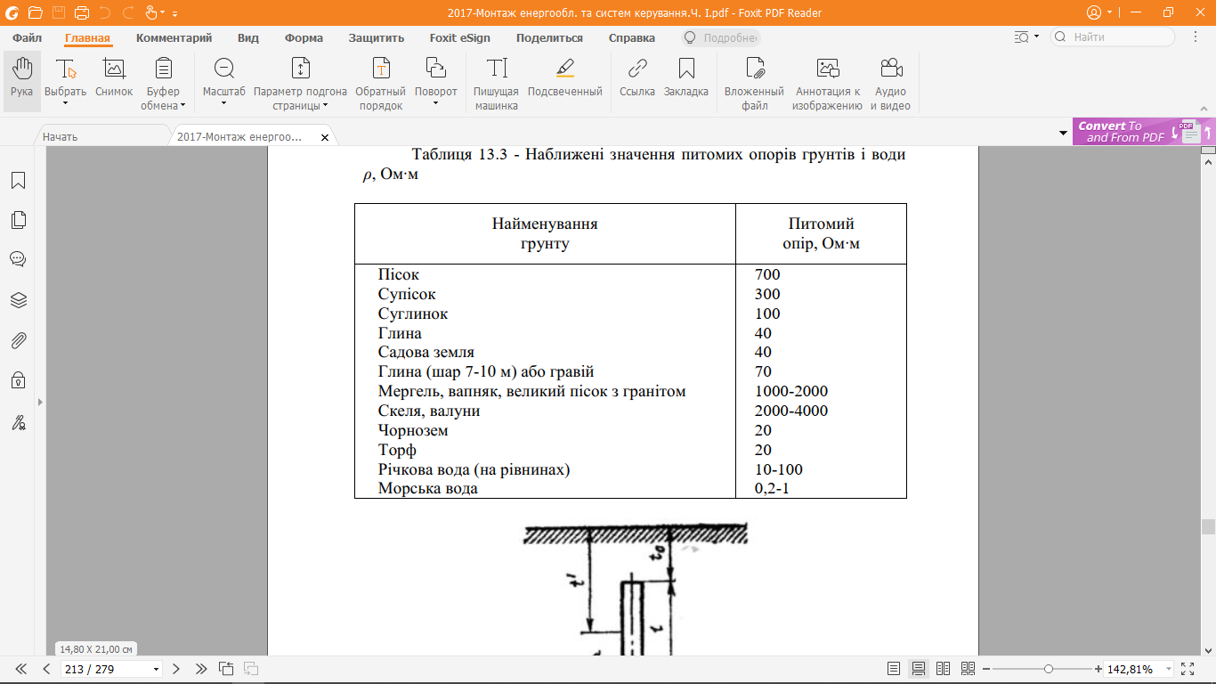

Slide 15
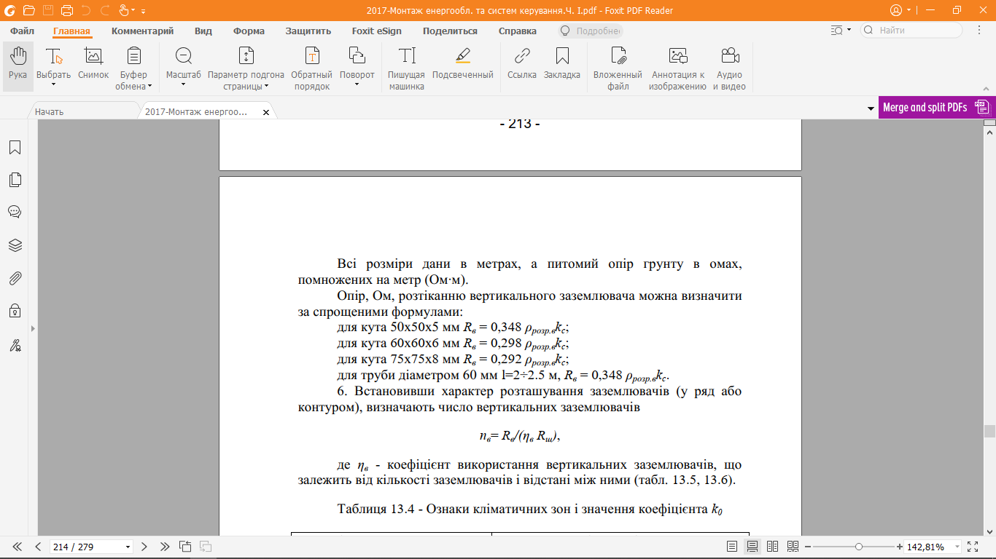
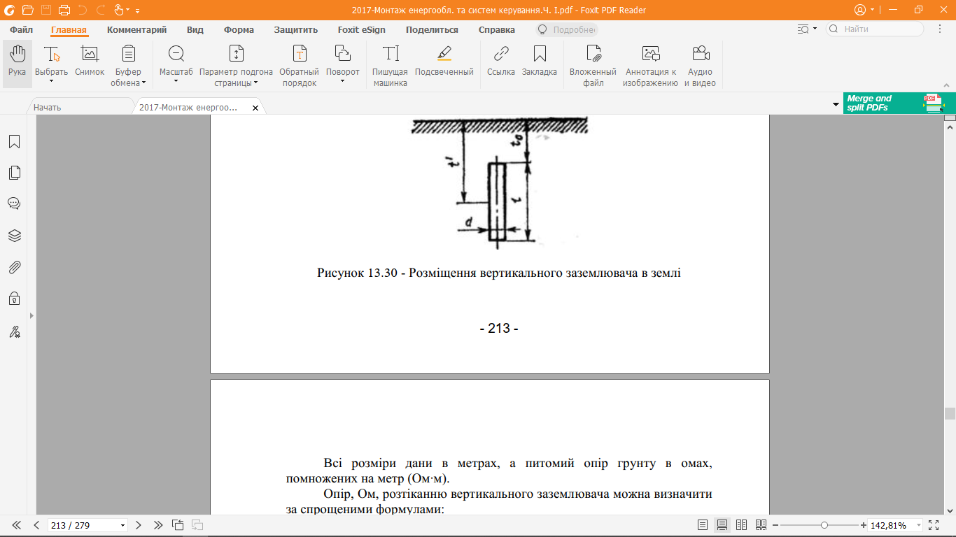

Slide 16
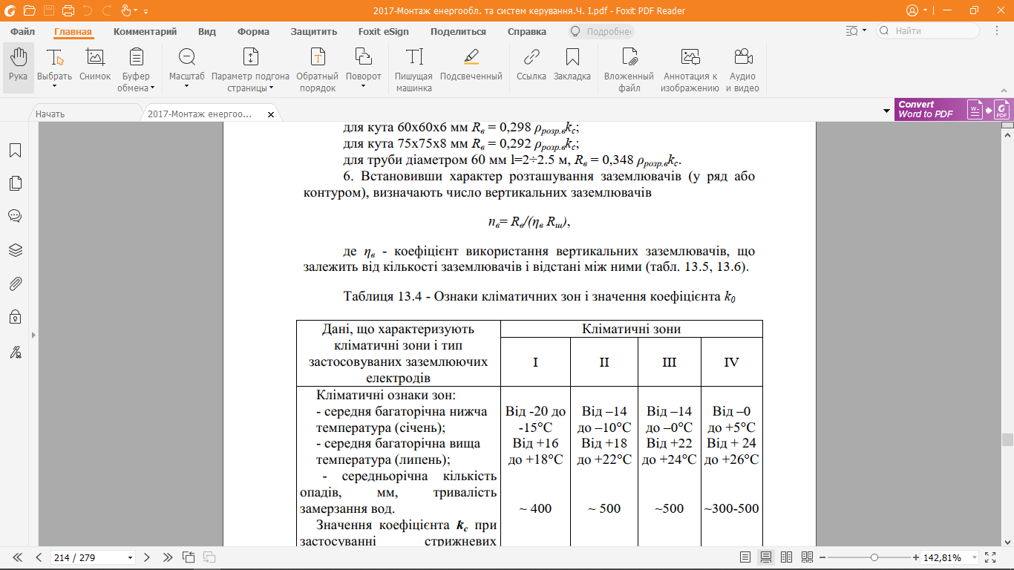
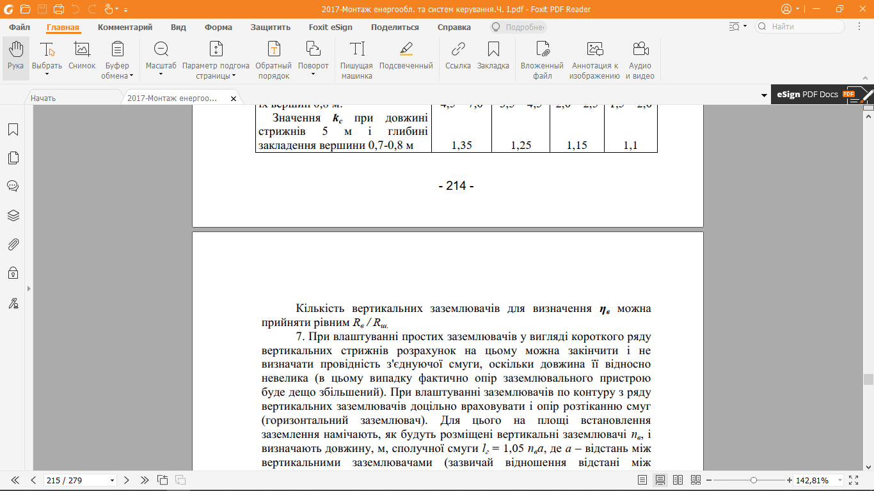

Slide 17
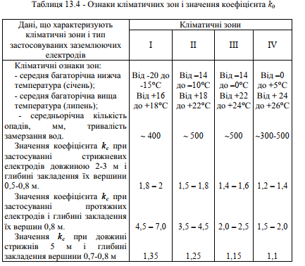

Slide 18
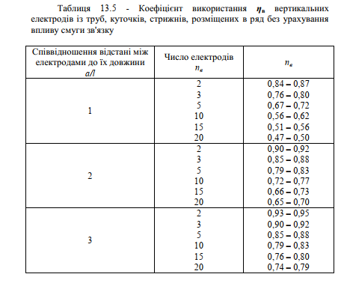

Slide 19
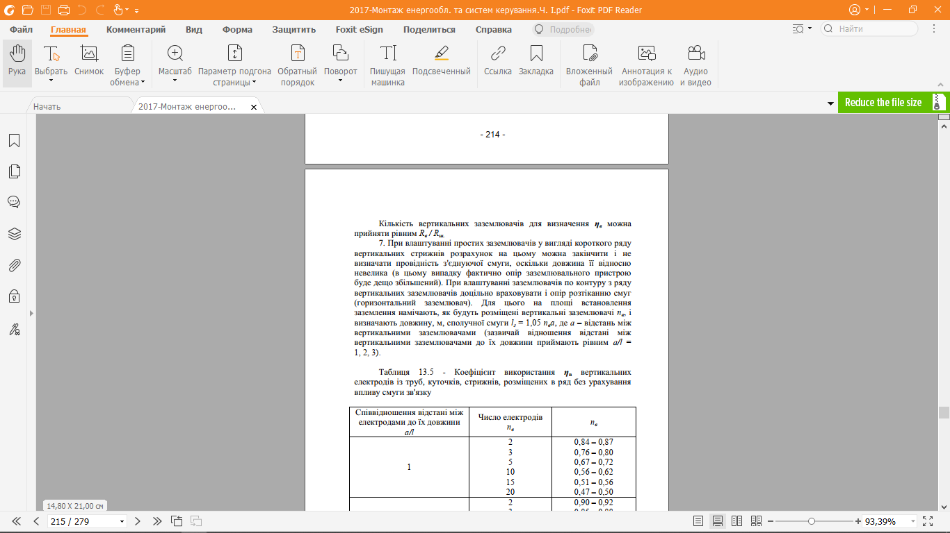

Slide 20
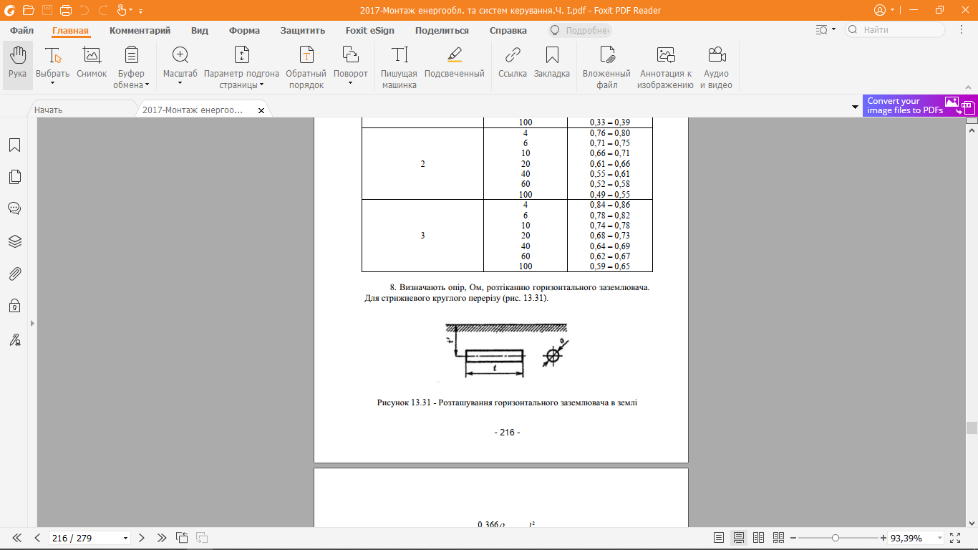
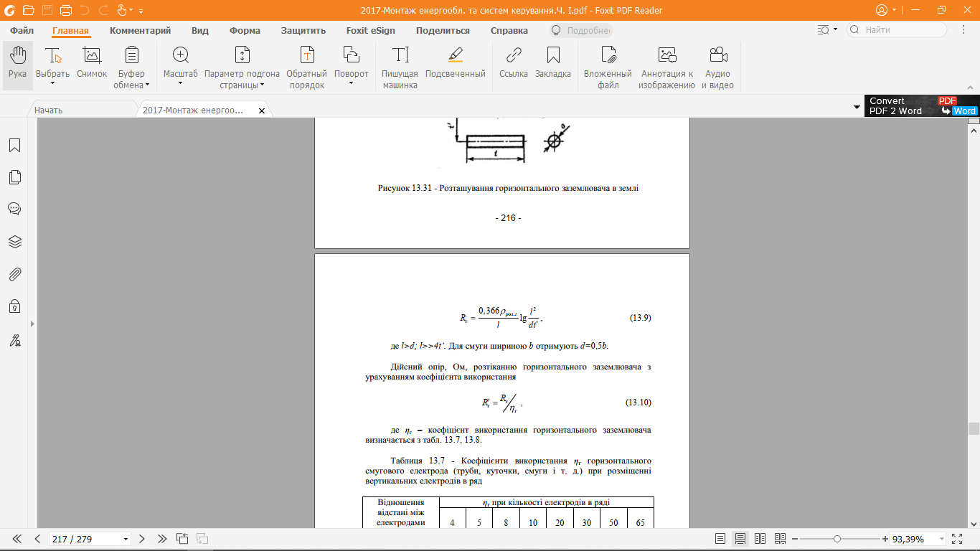

Slide 21
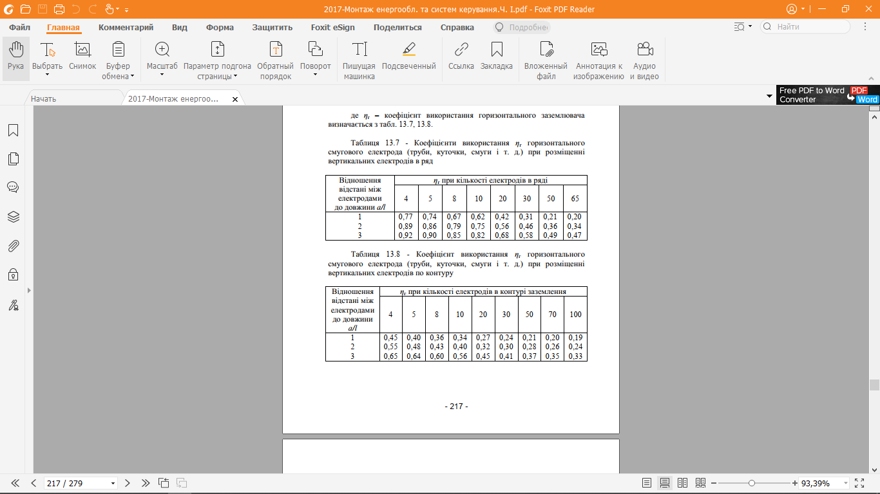

Slide 22
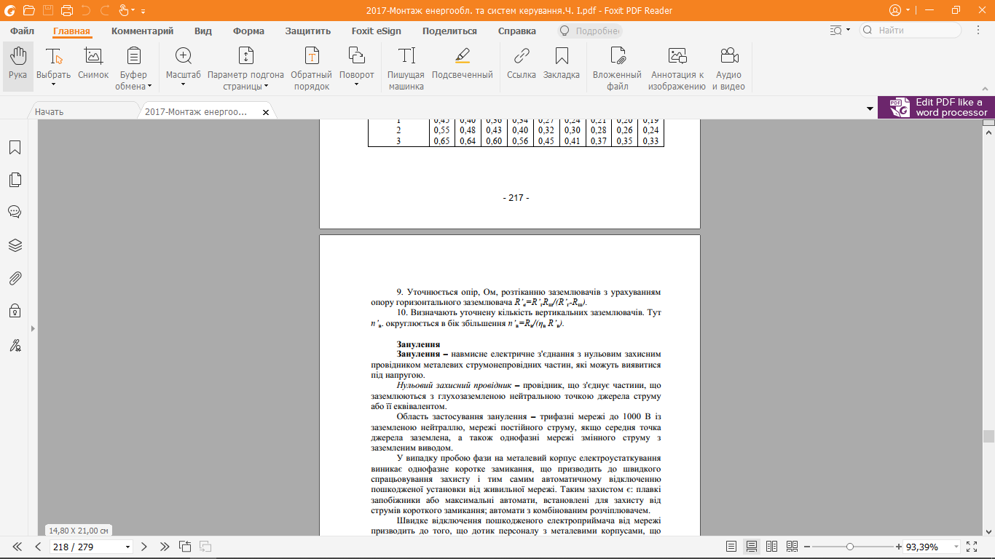

Slide 23
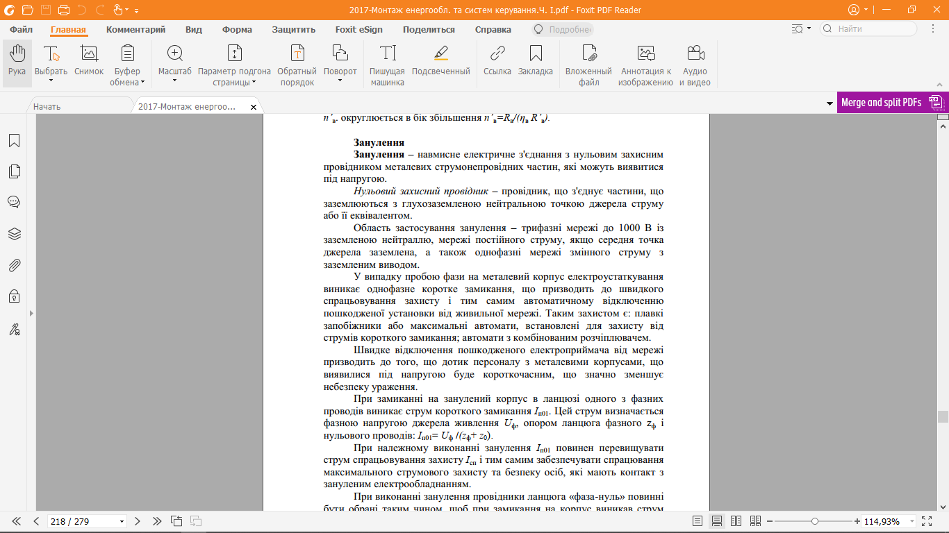
5. Занулення

Slide 24
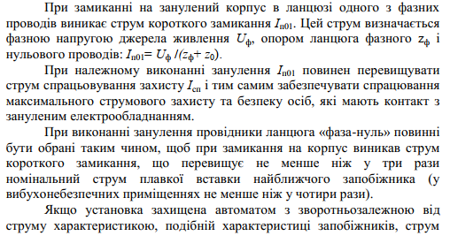
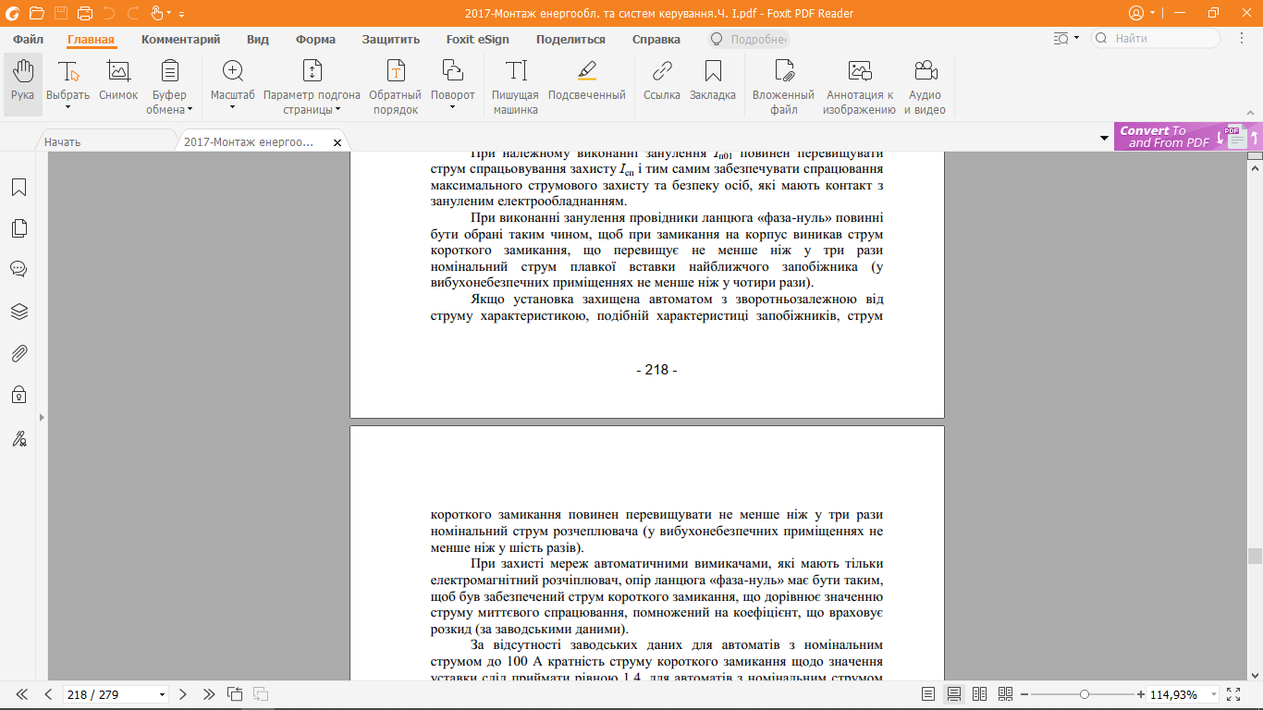

Slide 25
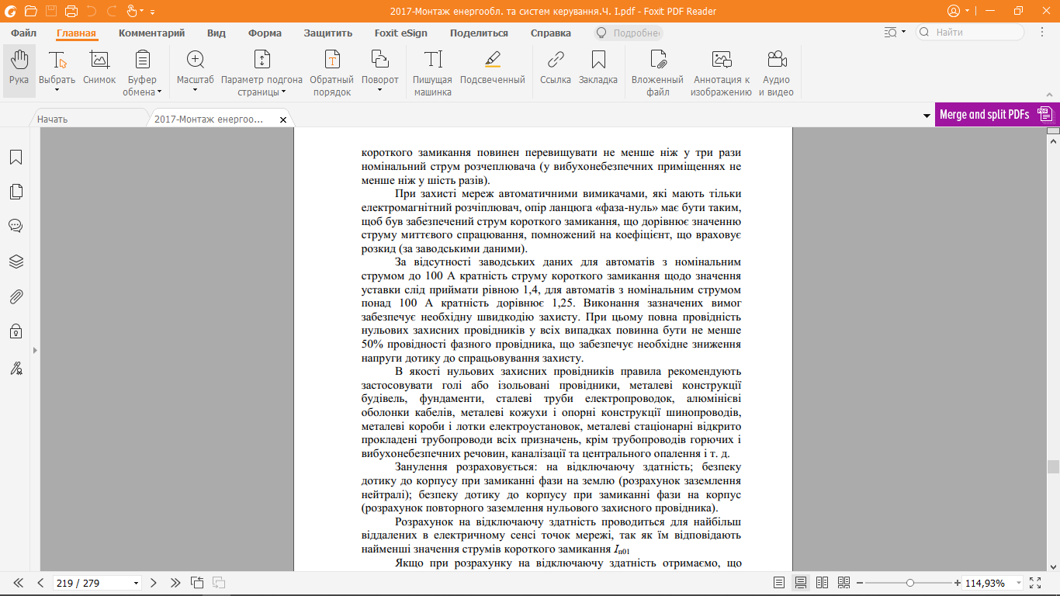

Slide 26
